Slide 1
Comité de tumores
Sanatorio Boratti
05-07-2018

Slide 2
1- Espinoza Julio Cesar: 56 años . Cancer de Prostata
0 2-04-2018 AP -ADENOCARCINOMA DE PROSTATA GLEASON 6(3+3)7 MUESTRAS COMPROMETIDAS BILATERLIDAD 2 COMPROMISO IZQ , 5 COMPROMISO DERECHO
31-01-2018 PSA 5.8 24-04-2018 PSA 5,4
08-03-2018 RMN de Pelvis con Difusion. La próstata se encuentra aumentada de tamaño con señal heterogénea. A nivel del ápice del lado derecho en la periferia se observa una lesión focal hiperintensa en secuencia T2 de 14mm, con signos de restricción molecular acuosa en secuencia DIFUSION y refuerzo luego de la administración de contraste EV en tiempo tempranos. La glándula central se encuentra hiperplásica, adenomatosa. Los plexos neurovasculares no presentan alteraciones. Dicha lesión se encuentra en contacto con la pared anterior de la ampolla rectal. Vejiga en repleción sin lesiones parietales. Vesículas seminales de características conservadas. No se observan adenomegalias regionales. PI RADS 4.
26-04-2018. TC DE TX ABD Y PELVIS CON VENTANA OSEA describe lesiones oseas de tipo blasticas

Slide 3
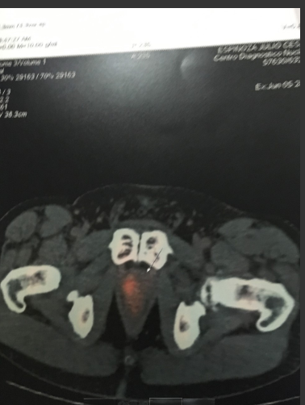
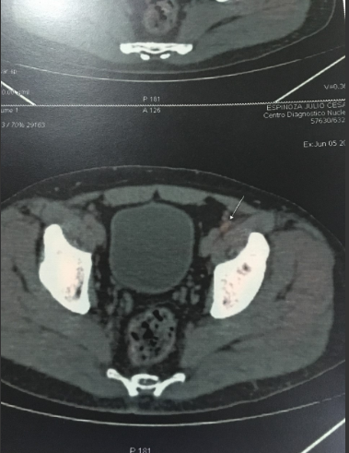
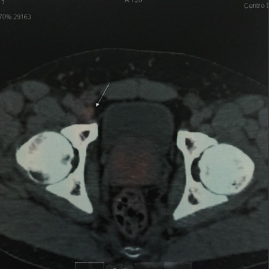

Slide 4
